Slide 1

TRƯỜNG TIỂU HỌC ĐOÀN KẾT
TOÁN
NHIỆT LIỆT CHÀO MỪNG
CÁC THẦY CÔ GIÁO ĐẾN DỰ GIỜ
Luyện từ và câu - Tuần 21
LUYỆN TẬP (trang 142).
NGƯỜI THỰC HIỆN: Hà Thanh Huyền
nhiÖt liÖt chµo mõng c¸c thÇy c« gi¸o

Slide 2




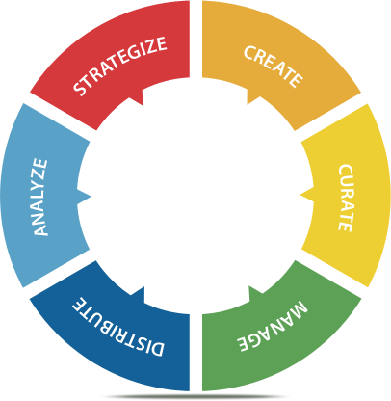
Khởi động

Slide 3






Cọp ơi!
Cậu ở đâu thế ?
TỚ SẼ TÌM RA CẬU

Slide 4



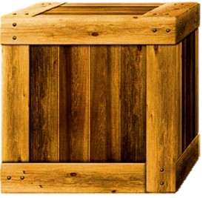


Câu 1: Chủ ngữ trong câu kể Ai thế nào? trả lời cho câu hỏi?
A. Thế nào?
B. Ai(cái gì, con gì)?
C. Làm gì?
D. Là gì?
B
D
A
C

Slide 5
Câu 2: Vị ngữ trong câu kể Ai thế nào? trả lời cho câu hỏi?
A. Ai(cái gì, con gì)?
B. Thế nào?
C. Làm gì?
D. Là gì?
B
D
A
C

Slide 6
Câu 3: Đâu là câu kể ai thế nào?
A. Em là học sinh lớp 4.
B. Giờ ra chơi, chúng em thường ngồi dưới gốc cây trò chuyện.
C. Bên đường, cây cối xanh um.
D. Ông em đang trồng cây hoa hồng ở trong vườn.
B
D
A
C

Slide 7


Vị ngữ trong câu kể
Ai thế nào?

Slide 8
YÊU CẦU CẦN ĐẠT
Vận dụng để đặt câu theo kiểu câu kể Ai thế nào?
Xác định được bộ phận vị ngữ trong câu kể Ai thế nào?
Hiểu được đặc điểm về ý nghĩa và cấu tạo của vị ngữ trong câu kể Ai thế nào?
1
2
3

Slide 9
Khám phá

Slide 10


LUYỆN TỪ VÀ CÂU
VỊ NGỮ TRONG CÂU KỂ AI THẾ NÀO?
1
Nhận xét
2
Ghi nhớ
3
Luyện tập

Slide 11

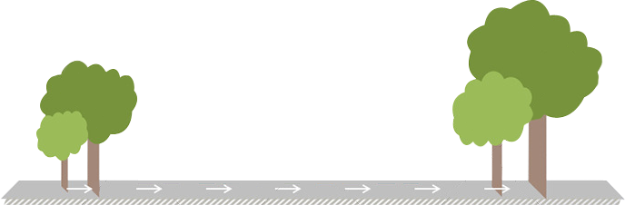
Nhận xét
Đọc đoạn văn sau:
Về đêm, cảnh vật thật im lìm. Sông thôi vỗ sóng dồn dập vô bờ như hồi chiều. Hai ông bạn già vẫn trò chuyện. Ông Ba trầm ngâm. Thỉnh thoảng ông mới đưa ra một nhận xét dè dặt. Trái lại, ông Sáu rất sôi nổi. Ông hệt như
1
2
教学重点
3
教学难点
4
trầm
ngâm
5
6
7
sôi
nổi
Thần Thổ Địa của vùng này.
Thần Thổ Địa của vùng này.
Thần Thổ Địa (Thổ Công) : Đây là Vị thần coi giữ đất đai ở một khu vực (theo quan niệm dân gian); người thông thạo mọi việc trong vùng.
Sôi nổi: hăng hái, nhiệt tình, hào hứng.
Trầm ngâm: im lặng, suy nghĩ.
Notes:
更多模版：123图文旗舰店666

Slide 12
2. Tìm các câu kể Ai thế nào? trong đoạn văn sau:
Về đêm, cảnh vật thật im lìm. Sông thôi vỗ sóng dồn dập vô bờ như hồi chiều. Hai ông bạn già vẫn trò chuyện. Ông Ba trầm ngâm. Thỉnh thoảng ông mới đưa ra một nhận xét dè dặt. Trái lại, ông Sáu rất sôi nổi. Ông hệt như Thần Thổ Địa của vùng này.
Về đêm, cảnh vật thật im lìm. Sông thôi vỗ sóng dồn dập vô bờ như hồi chiều. Hai ông bạn già vẫn trò chuyện. Ông Ba trầm ngâm. Thỉnh thoảng ông mới đưa ra một nhận xét dè dặt. Trái lại, ông Sáu rất sôi nổi. Ông hệt như Thần Thổ Địa của vùng này.
1
2
3
4
5
6
7

Slide 13

3
Hai ông bạn già vẫn trò chuyện.
hoạt động của hai ông bạn già
5
Thỉnh thoảng ông mới đưa ra một nhận xét dè dặt.
hoạt động của ông Sáu
Câu kể Ai làm gì?

Slide 14
3. Xác định chủ ngữ vị ngữ trong các câu vừa tìm được.
4. Vị ngữ trong các câu trên biểu thị nội dung gì? Chúng do những từ ngữ như thế nào tạo thành?

Slide 15
Phiếu học tập
Câu | Câu kể Ai thế nào? | Nội dung biểu thị của vị ngữ | Từ ngữ tạo thành vị ngữ
Câu 1
Câu 2
Câu 4
Câu 6
Câu 7

Slide 16

Nội dung biểu thị
của vị ngữ
Từ ngữ tạo
thành VN
Câu
Câu 1
Câu 2
Câu 4
Câu 6
Câu 7
Câu kể Ai thế nào?
Trạng thái của sự vật
(Cảnh vật)
Cụm tính
từ
Về đêm, cảnh vật thật im lìm.
Trạng thái của sự vật
(Sông)
Cụm động
từ
Sông thôi vỗ sóng dồn dập vô bờ như hồi chiều.
Trạng thái của người
(Ông Ba)
Động từ
Ông Ba trầm ngâm.
Trạng thái của người
(Ông Sáu)
Cụm tính
từ
Trái lại, ông Sáu rất sôi nổi.
Đặc điểm của người
(Ông Sáu)
Cụm tính
từ
Ông hệt như thần thổ địa của vùng này.

Slide 17
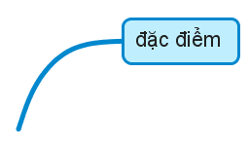


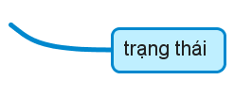
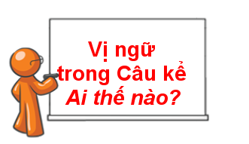

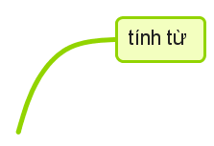


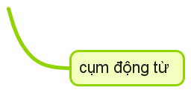
Ghi nhớ
của sự vật
được nói đến
ở chủ ngữ

Slide 18
Bên đường, cây cối xanh um.
VN
Tính từ

Slide 19
Thực hành

Slide 20

1. Đọc và trả lời câu hỏi
Cánh đại bàng rất khỏe. Mỏ đại bàng dài và rất cứng. Đôi chân của nó giống như cái móc hàng của cần cẩu. Đại bàng rất ít bay. Khi chạy trên mặt đất, nó giống như một con ngỗng cụ nhưng nhanh nhẹn hơn nhiều.
Theo Thiên Lương
a) Tìm các câu kể Ai thế nào? trong đoạn văn?
1
2
3
4
5
b) Xác định vị ngữ của các câu trên?
c) Vị ngữ của các câu trên do những từ ngữ nào tạo thành?
Notes:
更多模版：123图文旗舰店666

Slide 21

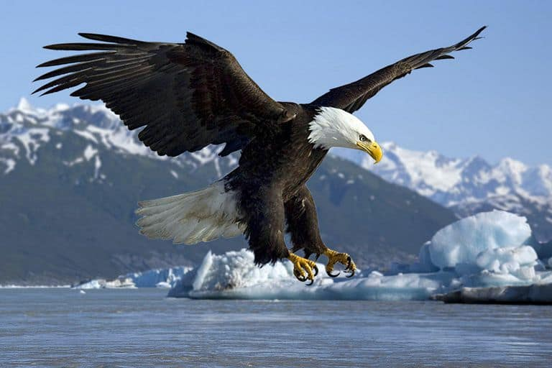
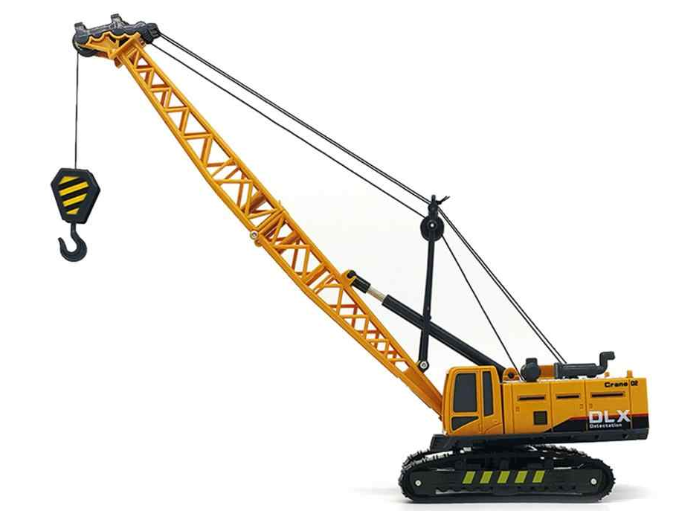

c) Vị ngữ của các câu trên do những từ ngữ nào tạo thành?
b) Xác định vị ngữ trong các câu?
a) Các câu kể Ai thế nào? trong đoạn văn:
1. Cánh đại bàng rất khỏe.
1. Cánh đại bàng rất khỏe.
Cụm tính từ
VN
2. Mỏ đại bàng dài và rất cứng.
2. Mỏ đại bàng dài và rất cứng.
VN
Tính từ và cụm tính từ
3. Đôi chân của nó giống như cái móc hàng của cần cẩu.
3. Đôi chân của nó giống như cái móc hàng của cần cẩu.
VN
Cụm tính từ
4. Đại bàng rất ít bay.
4. Đại bàng rất ít bay.
Cụm tính từ
VN
5. Khi chạy trên mặt đất, nó giống như một con ngỗng cụ nhưng nhanh nhẹn hơn nhiều.
5. Khi chạy trên mặt đất, nó giống như một con ngỗng cụ nhưng nhanh nhẹn hơn nhiều.
Đại bàng
Xe cần cẩu
VN
Hai cụm tính từ

Slide 22

Phân biệt vị ngữ trong câu kể Ai thế nào? và Ai làm gì?
cùng do động từ hoặc cụm động từ tạo thành dựa vào đâu?
Lá cờ phấp phới bay trên bầu trời.
VN
Câu kể Ai thế nào?
Lá cờ đang bay trên bầu trời.
VN
Câu kể Ai làm gì?

Slide 23

Bài 2
Đặt 3 câu kể Ai thế nào?, mỗi câu tả một cây hoa mà em yêu thích.

Slide 24

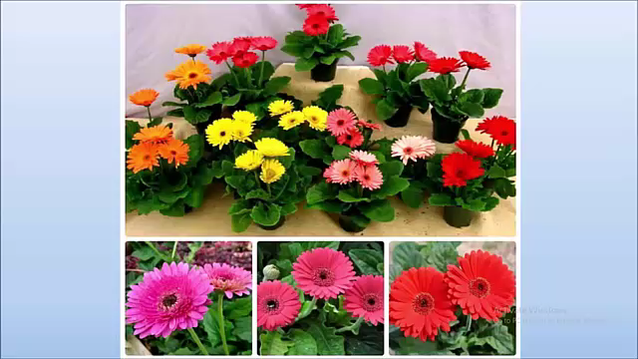

Slide 25
Làm bài tập

Slide 26
Hoa sen thanh tao, mộc mạc giữa đầm.
Nàng sen thanh tao, mộc mạc giống như người thiếu nữ
Việt Nam chân chất, mộc mạc ở làng quê xưa.

Slide 27
Ghi nhớ
của sự vật
được nói đến
ở chủ ngữ

Slide 28

Ghi nhớ
đặc điểm
HOẠT ĐỘNG TIẾP NỐI
chỉ
Ý nghĩa
của sự vật
tính chất
được nói đến
ở vị ngữ
- Học thuộc ghi nhớ, tự đặt câu theo câu kể Ai thế nào?
- Chuẩn bị bài: “ Chủ ngữ trong câu kể
Ai thế nào?”
Vị ngữ trong Câu kể
Ai thế nào?
trạng thái
Tính từ
Cấu tạo
Động từ
Cụm tính từ
Cụm động từ
Notes:
更多模版：123图文旗舰店666

Slide 29

Tiết học kết thúc
Chúc các con chăm ngoan, học giỏi!

